Slide 1
Cafetaria
Serviço e Mise-en-place

Slide 2
Cafetaria
Estabelecimento de snack-bar, pão quente ou secção anexa a um establecimento hoteleiro onde são preparadas várias bebidas quentes como:
Café, descafeínado, carioca, meia de leite, galão;
Chás;
Chocolate;
Infusões.

Slide 3
Cafetaria
Também se preparam refeições rápidas:
Torradas;
Tostas;
Sanduíches;
Tapas/canapés;
Saladas.

Slide 4
Cafetaria em Hotel
Dá apoio a todos os serviços de comidas e bebidas existentes;
Pequenos-almoços, coffe-break, banquetes;
Apoio room-service e bar.

Slide 5
Equipamento
Máquina de café;
Moínho;
Torradeira;
Tostadeira;
Máquina de gelo;
Máquina de lavar loiça;
Arcas frigoríficas;
Máquinas de batidos;
Máquinas de sumos naturais.

Slide 6
Loiças
Chávenas de Café/Chá/Meia de Leite/Galão
Bules;
Pratos;
Jarros para sumo;
Bandejas;
Etc.

Slide 7
Café
Mise-en-place
Prato base (Prato a pão);
Guardanapo pequeno;
Pires de café;
Açucar;
Adoçante;
Pau de canela (opcional)

Slide 8
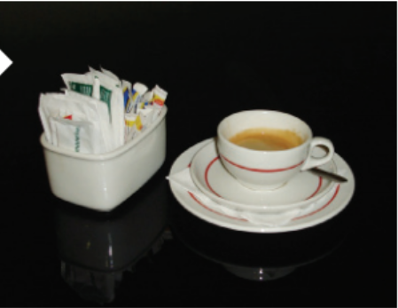
Café
Expresso – Infusão tirada da máquina, sob alta pressão, servido em chávena própria, com cerca de 4cl.
Café Curto (Italiana/Ristretto) – Obtido da mesma forma que o anterior mas com menos volume de água (cerca de 1/2,5 cl) proporcionando um sabor mais puro e forte.

Slide 9
Café
Café pingado (Garoto) – Café expresso ao qual se adiciona um pouco de leite quente.
Café pingado (Garoto) – Café expresso curto ao qual se adiciona água quente.

Slide 10
Hot-Drinks
Mise-en-place
Pires de Chá;
Guardanapo pequeno;
Colher de chá;
Chávena de chá;
Açucar;
Adoçante;
Pau de canela (Opcional)

Slide 11
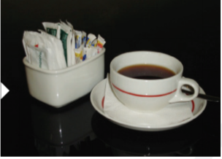
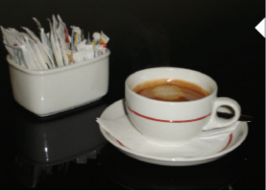
Hot-Drinks
Abatanado – Uma dose de café expresso em chávena
de chá.
Café Duplo – Duas doses de café expresso em chávena de chá.

Slide 12
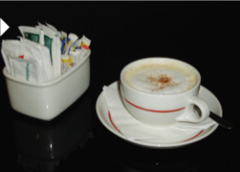
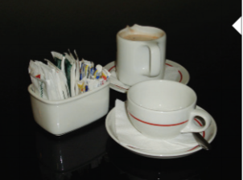
Hot-Drinks
Capuccino – Preparado e servido em chávena a chá: um café expresso, adiciona-se espuma de leite, e polvilha-se com chocolate ou
canela em pó.
Chocolate – À parte uma leiteira com o preparado de chocolate acompanha com açúcar e/ou adoçante

Slide 13
